Slide 1



Slide 2

Pensamento
A vida me fez ficar em
movimento qual borboleta,
batendo o pó das asas,
para marcar as horas de voo,
esquecendo assim,
o tempo que ficou no passado.
Ilka Bosse
Bailarina das Letras
06/03/2014

Slide 3

Taça do Amor
Ilka Bosse
Bailarina das Letras

Slide 4

Aclives, declives
ou curvas sinuosas.
Pontes e pilares,
jardins ou pomares...
Importa?
Quero acenar ao pó
das asas da borboleta
e flutuar ao lado dela,
leve qual névoa noturna, na ruela .

Slide 5
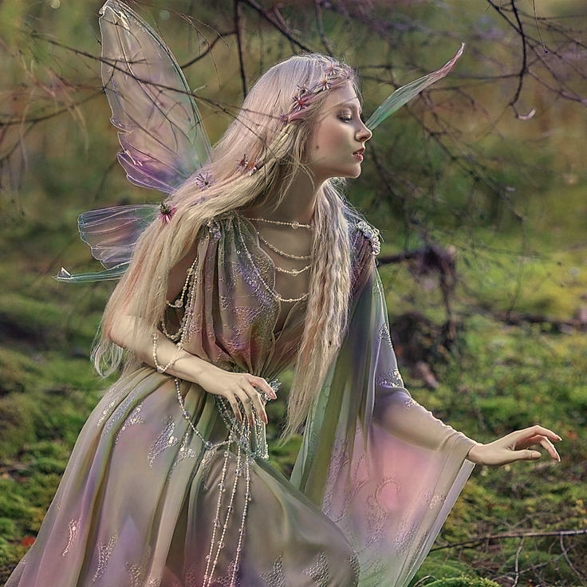

Slide 6
Assumo teus sentires,
por amar-te tanto,
...tanto que, extraio
o sumo do sentir
eloquente,
fogoso, quente ...
em mim existente.

Slide 7
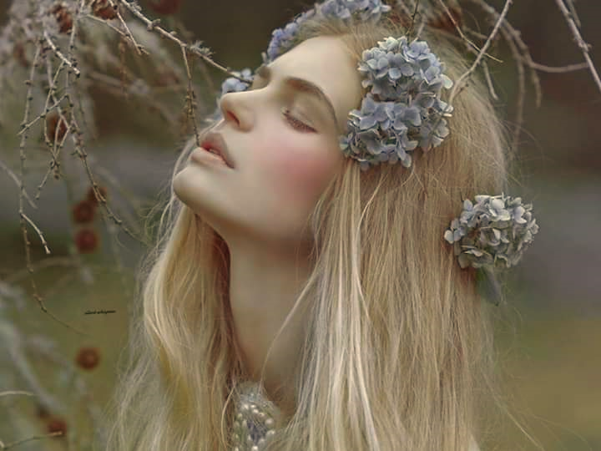

Slide 8
Logo, em transe...
...de mim eu saio.
Esvaio no delírio e caio
na "veneza" da tua rede,
indefesa...
Afogo-me na sede
alucinante do mar,
entre os cílios,
do teu olhar.

Slide 9
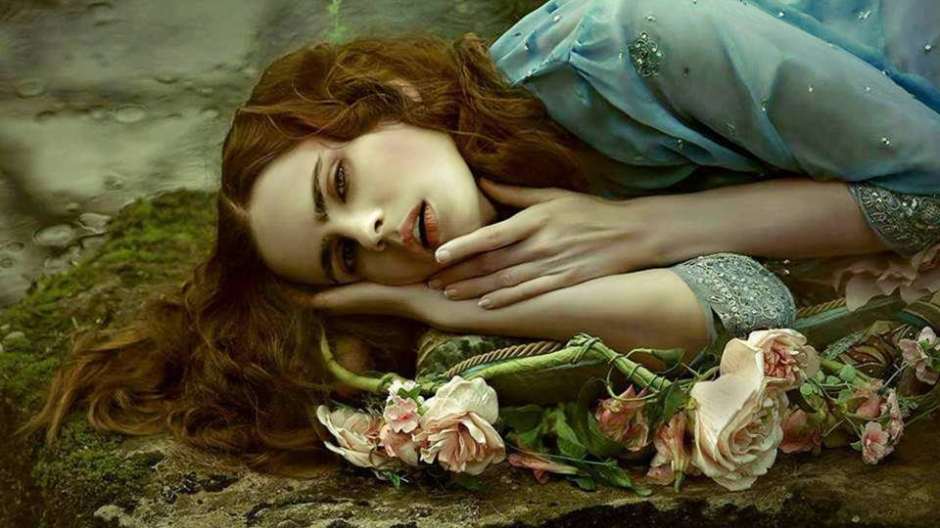

Slide 10
Sobeja-me
todos os quereres.
Alucina-me
as noites de prazeres.
...sempre e outra vez,
eriça-se a tez
do corpo meu,
ao roçar-se ao teu.

Slide 11
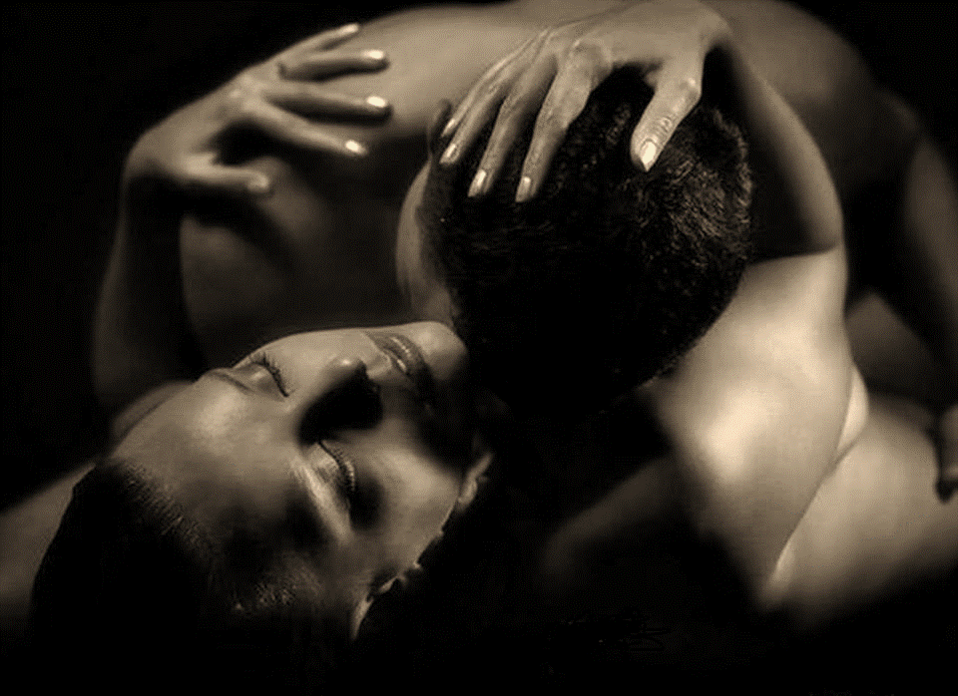

Slide 12
Fundo-me
ao cosmo do estar
tão perto de ti,
e sonhar...
...de olhos vendados
neste porão
da madrugada
e ser mulher amada.

Slide 13


Slide 14
...nada mais quero,
nada mais espero,
apenas,
banhar-me em ti,
e beber da...
Taça do Amor.
Ilka Bosse
Bailarina das Letras
02-06-2016

Slide 15


Slide 16

Ilka Bosse
Cléo Menegatt

Slide 17
Imagens: Internet e Acervo Pessoal
Texto: Ilka Bosse(Bailarina das Letras)
Música: Giovanni Marradi-Violetera
http://www.sergrasan.com.br/cleoslides
Canal no Youtube:
http://www.youtube.com/c/CleoniceMenegattGoelzer
Criação, Formatação e Edição:
Cléo Menegatt
cmenegatt2016@gmail.com

